Slide 1
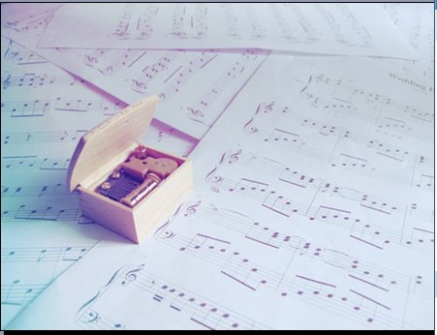
人教版语文八年级上册
诗四首
诗四首
第六单元第30课

Slide 2
第一课时
赏 读
《归园田居》
《使至塞上》

Slide 3
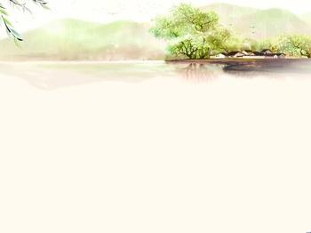
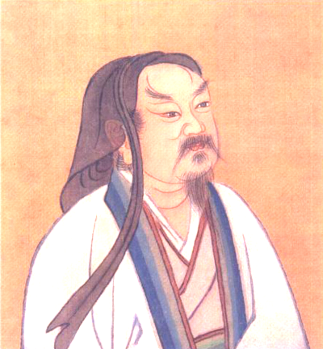
资料助读
1.作者链接。
陶渊明（365—427），东晋著名诗人。一名潜，字元亮，世称靖节先生，又自号五柳先生,浔阳柴桑（今江西九江）人。著名的隐士，不满于官场的黑暗，“不为五斗米折腰”，隐居田园。

Slide 4
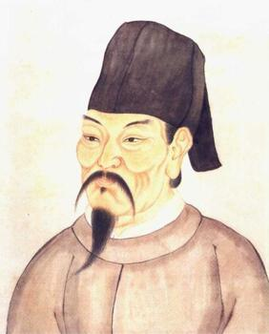
王维（701-761），字摩诘，与孟浩然齐名，并称“王孟”。是山水田园诗派的代表人物，主要通过田园山水的描绘，宣扬隐士生活和佛教禅理。苏轼称赞他“诗中有画，画中有诗”。

Slide 5
2.背景介绍。
（1）《归园田居》（其三）
晋安帝义熙元年（405年）八月的一天，担任彭泽县令的陶渊明听说郡里派了督邮（代表太守督察各地的官员）来县巡视。县吏劝他穿戴整齐的官服去迎见督邮。陶渊明生平最恨那些狐假虎威、以督邮为名敲诈勒索的官员，气愤地说：“我决不能为五斗米（指俸禄）折腰，去迎奉伺候这种乡里小人。”当天，他就推说在武昌的妹妹病故，要去奔丧，只当了八十多天的彭泽县令就挂冠解绶，辞官归田了。他后来终老田园，不再出仕。

Slide 6
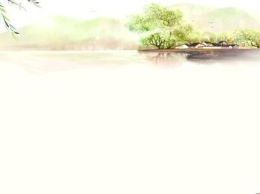
（2）《使至塞上》
开元二十五年（737年），河西节度副使崔希逸战胜吐蕃，唐玄宗命王维以监察御史的身份出塞宣慰，察访军情。这实际是将王维排挤出朝廷。这首诗作于赴边途中，描写了出塞沿途的景色。

Slide 7
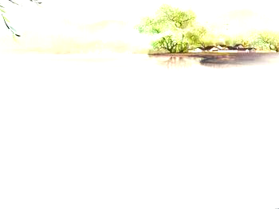
自主学习
自读课文，找出重点词语，正音或解释
荒秽：
荷锄：
道狭：
草木长：
沾：
但使：
愿无违:
征蓬：
长河：
候骑:
燕然:
huì
只要让。
杂草丛生。
wéi
不违反自己的意愿。
hè
扛着锄头。
言蓬草遇秋，随风远去。
xiá
道窄。
黄河。
草木丛生。
jì
骑马的侦察兵。
zhān
沾湿
Yān
燕然山，即现在蒙古国境内杭爱山。

Slide 8
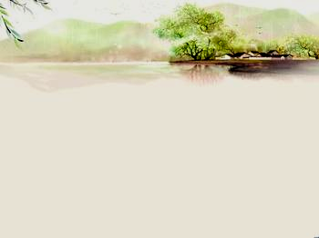
合作探究
诗歌朗诵
归园田居
陶渊明
种豆/南山/下，草盛/豆苗/稀。
晨兴/理/荒秽，带月/荷锄/归。
道狭/草木/长，夕露/沾/我衣。
衣沾/不/足惜，但使/愿/无违。

Slide 9
2.用自己的话说说诗意。
诗人在南山下种豆，因为不善劳作，豆田里长满了草。一大早就去锄草，到了月儿初升之时才扛着锄头晚归。归途中，道狭而多草木，以至露水沾湿了我的衣裳。沾湿衣裳又有什么关系呢？只要不违背自己的意愿就行了。

Slide 10
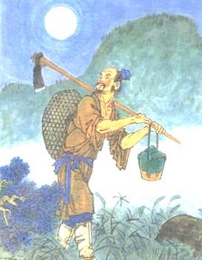
3.名句赏析
①“带月荷锄归”一句常为后世诗评家称道，请说出这一句的妙处。
这一句将劳动生活的感受和山村静谧的夜景融合在白描般的图画中，表达了诗人对田园生活的满足。

Slide 11
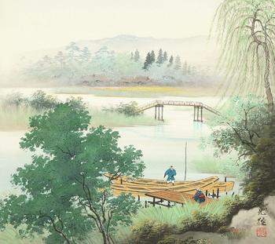
②诗的末句“但使愿无违”的“愿”具体指什么？
要按照自己的意愿生活，不想在那污浊的现实世界中失去自我，即使做一个农夫也比在官场“为五斗米折腰”强。
愿

Slide 12
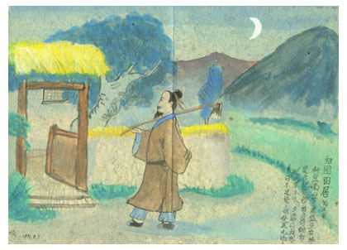
4.这首诗写了什么内容？表达了诗人什么样的思想感情？
诗中把对田园的新鲜感受和月夜山野的幽静景色融合成诗情画意的意境，表达了诗人保持节操、不与世俗同流合污的愿望。

Slide 13
诗歌朗诵
使至塞上
王维
单车/欲/问边，属国/过/居延。
征蓬/出/汉塞，归雁/入/胡天。
大漠/孤烟/直，长河/落日/圆。
萧关/逢/候骑，都护/在/燕然。

Slide 14
2.用自己的话说说诗意。
我轻车简从，要前往边境慰问将士，一直要到远在西北边塞的居延。 山高路远，我觉得自己像飘飞的蓬草一样出了汉塞，又似北归大雁一般飞入胡天。只见那苍茫无际的沙漠，远处烽火台一缕白烟直上云霄，黄河横贯其间，天空中挂着一轮圆圆的落日。终于碰到了骑马的侦察兵，一问才知道将官正在燕然前线呢！

Slide 15
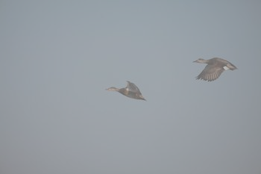
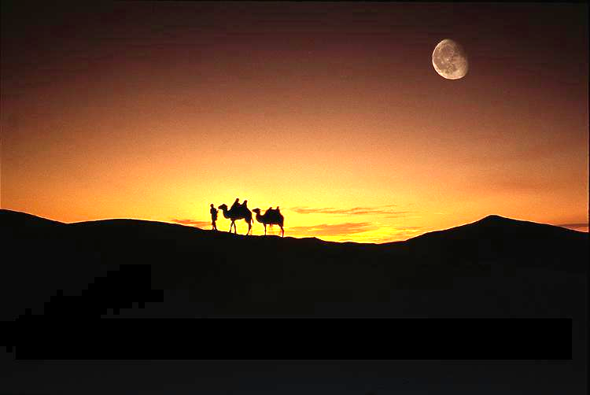
3.名句赏析。
①征蓬出汉塞，归雁入胡天。
一“征”一“归” ，一“出” 一“入” ，构成了鲜明的对比，既是写景，也是叙事，以“蓬”“雁”自喻，抒发了作者被排挤的苦闷和远离家乡异地漂泊的愁绪，情感复杂。

Slide 16
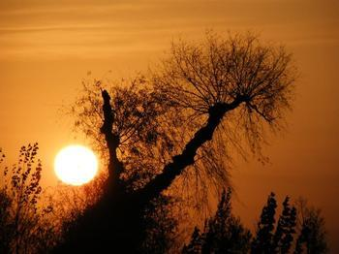
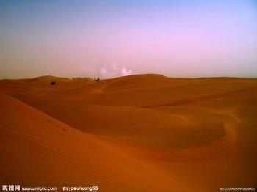
3.名句赏析。
②大漠孤烟直，长河落日圆。

Slide 17
构图美：
近处烽烟、远处夕阳大漠无边、长河奔流空间阔大
线条美：
纵的是烟，横的是河，圆的是落日——层次丰富
色彩美：
黄沙漫漫、夕辉橘红、白烟一缕、河水闪闪——鲜明优美
这句话笔力苍劲，意境雄浑，视野开阔，被赞为“千古壮观”的名句。

Slide 18
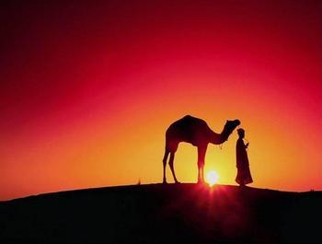
4.这首诗表达了作者怎样的思想感情？
诗歌叙述了作者出使塞上的艰苦行程，描绘了塞外奇特壮丽的风光，表现了作者抑郁、孤寂的思想感情。

Slide 19
拓展延伸
山水田园诗
夏日田园杂兴
（宋）范成大
昼出耘田夜绩麻，村庄儿女各当家。
童孙未解供耕织，也傍桑阴学种瓜。

Slide 20
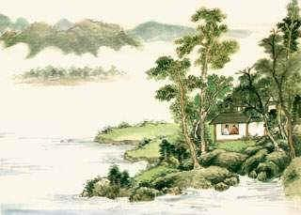
过故人庄
（唐）孟浩然
故人具鸡黍，邀我至田家。
绿树村边合，青山郭外斜。
开轩面场圃，把酒话桑麻。
待到重阳日，还来就菊花。

Slide 21

清平乐·村居
辛弃疾
茅檐低小，溪上青青草。醉里吴音相媚好，白发谁家翁媪。
大儿锄豆溪东，中儿正织鸡笼。最喜小儿无赖，溪头卧剥莲蓬。

Slide 22
第一课时
赏 读
《渡荆门送别》
《登岳阳楼》

Slide 23
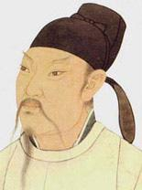
资料助读
1.作者链接。
李白 (701—762)，字太白，号青莲居士,生于安西都护府碎叶城，幼年迁居四川，唐代伟大的浪漫主义诗人。其诗风豪放飘逸洒脱，想象丰富，语言流转自然，音律和谐多变，被称为“诗仙”。著有《李太白全集》。

Slide 24
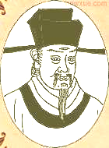
资料助读
陈与义(1090—1138)，字去非，自号简斋。洛阳（今属河南）人。陈与义是南北宋之交的著名诗人。早期诗风受黄庭坚、陈师道影响，靖康难起，避乱南行，风格直追杜甫。创简斋体，著有《简斋集》。

Slide 25
2.背景介绍
（1）《渡荆门送别》是诗人开元十三年出蜀至荆门时所作，25岁的李白此次出蜀是由水路坐船远行，经巴渝，出三峡，直向荆门山之外驶去，目的是到湖北湖南一带楚国故地游览。荆门，即荆门山，位于今湖北宜都西北长江南岸，与北岸虎牙山隔江对峙，形势险要，自古就有楚蜀咽喉之称。

Slide 26
（2）《登岳阳楼（其一）》
宋钦宗靖康元年（1126年）的春天，金兵攻破开封，北宋灭亡。和北宋南宋之交的大部分诗人（如李清照）一样，陈与义的人生经历和文学创作也以靖康之难为界线，分为两个时期。在这之前，他走的是仕途功名的常路，24岁那年，即宋徽宗政和三年（1113）登进士及第，授文林郎。他精于绘画，擅长书法，更以诗名于当世，深受皇帝赏识，官职屡迁，但也不知不觉地卷进了政治斗争的漩涡。靖康之难发生时，陈与义被贬在陈留（在今河南开封东南）做监酒税的小官，自然加入到逃亡的难民行列中，南奔襄汉，颠沛湖湘，流离失所。他流亡到洞庭湖，几次登岳阳楼，与朋友悲伤国事，借酒浇愁，写下了数首诗歌以记其事，本课所选的就是其中的一首。

Slide 27
自主学习
自读课文，找出重点词语，正音或解释。
来从：
大荒：
天镜：
云生：
海楼：
怜：
帘旌：
横分：
徙倚：
凭危：
作“来到”或“来向”解。
广阔无际的原野。
指水中所见一轮明月之影。
云彩兴起。
海市蜃楼，这里形容江上云霞的美丽景色
爱
jīnɡ
酒店或茶馆的招子。
瓜分。
xǐ yǐ
徘徊。
登楼。凭，靠着。危，高处

Slide 28
合作探究
诗歌朗诵
渡荆门送别 李白
渡远/荆门/外，来从/楚国/游。
山随/平野/尽，江入/大荒/流。
月下/飞/天镜，云生/结/海楼。
仍怜/故乡/水，万里/送/行舟。

Slide 29
2.用自己的话说说诗意。
我乘舟顺流而下，经过漫长的水路，来到荆门之外，楚地游览。山随着平野的出现已经到了尽头，江水在广阔无际的原野上奔流着，浩浩荡荡。皎洁的明月照耀着大地，如同飞在空中的明镜。云气迷漫，在大江面上变幻莫测，如同海市蜃楼一般。虽然进入异地，我仍然依恋着故乡的江水，它不远万里，一直伴着我这位游子。

Slide 30
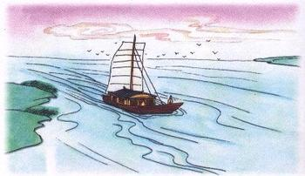
3.研读诗句，体会诗歌的内涵。
（1）首联写了什么内容？
写从蜀到楚远游的行踪。
渡远荆门外，
来从楚国游。

Slide 31
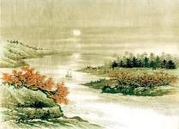
3.研读诗句，体会诗歌的内涵。
（2）颔联描写了哪里的景色？
写渡过荆门进入楚地的壮阔景色。
山随平野尽，
江入大荒流。

Slide 32
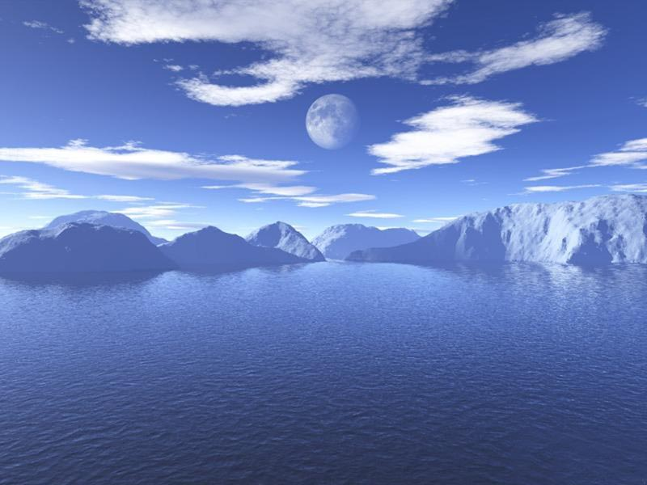
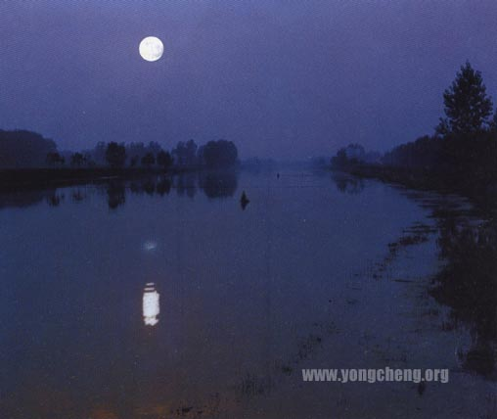
3.研读诗句，体会诗歌的内涵。
（3）颈联用了什么修辞手法？
月下飞天镜，
云生结海楼。
比喻，描写了江水里的月影和云彩。将水中的月影比作明镜，用海市蜃楼形容江中云霞之美，想象奇特。

Slide 33
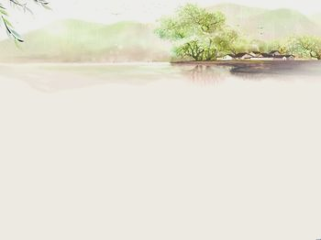
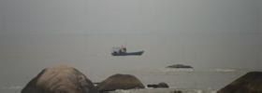
3.研读诗句，体会诗歌的内涵。
（4）尾联运用了什么修辞手法？
仍怜故乡水，
万里送行舟。
尾联运用了拟人的修辞手法。诗人不直接说出对故乡的思念之情，而是采用拟人的手法，说故乡之水一路恋恋不舍地送诗人远行，使奔流的江水含蓄而饱含情感，含蓄地表现出诗人离乡惜别的情思。

Slide 34
诗歌朗诵
登岳阳楼 (其一)
陈与义
洞庭/之东/江水西，帘旌/不动/夕阳迟。
登临/吴蜀/横分地，徙倚/湖山/欲暮时。
万里/来游/还望远，三年/多难/更凭危。
白头/吊古/风霜里，老木/沧波/无限悲。

Slide 35
2.用自己的话说说诗意。
岳阳楼在洞庭湖的西面，长江的南面。夕阳西下，没有晚风，酒楼的招牌静止着。我登上岳阳楼的地方，是划分吴国和蜀国的地方。在太阳将要落山的时候，我徘徊在洞庭湖和君山之间。我为了躲避战乱，行程万里，奔波三年，今日登高远望，该有怎样的心情呢？已是两鬓白发，在寒冷的秋天登楼凭吊古人，（我望着）远处的古树，一片青色的苍茫，隐含着无限的悲凉。

Slide 36

3.名句赏析。
（1）首联写了什么内容？在全诗中起什么作用？
交代岳阳楼的地理位置和氛围。为全诗定下了伤感的基调。

Slide 37
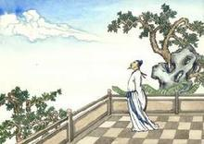
3.名句赏析。
（2）颔联描述了什么？表现了诗人怎样的心情？
描述了岳阳楼的景观以及观赏时的心境。表现了诗人伤悲惆怅之情。

Slide 38
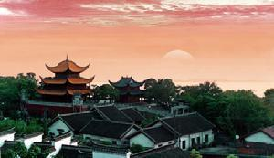
3.名句赏析。
（3）“万里来游还望远，三年多难更凭危”通过叙事抒发了什么感情？
道出一个亡国之臣心中的愤懑。 “万里”与“三年”对举，分别从空间、时间的跨度上来叙述其事，恰当地表现了自己背井离乡，漂泊不定的生涯，收到了双重的艺术效果。

Slide 39
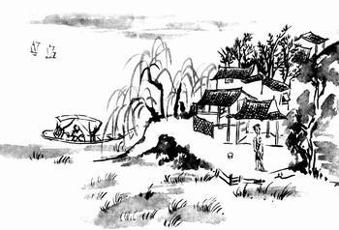
3.名句赏析。
（4）“白头吊古风霜里，老木沧波无限悲”怎样理解加点的词语？
“风霜”既指秋色浓重，又与自己的“白头”相互映衬，且暗喻政治局势之严峻。“老木沧波”既是眼前实景，又是作者憔悴悲愁、饱经风霜的自我写照。

Slide 40
归纳总结
主题聚焦
1.《渡荆门送别》通过对出蜀至荆门沿途所见景物的描写，抒发了诗人对祖国大好河山的赞美，表达了诗人对故乡无限爱恋的真挚情感。
2.《登岳阳楼（其一）》诗人通过写随逃亡难民，南奔襄汉，颠沛流离的经历和登楼凭栏吊古的感受，表达了诗人历经风霜的憔悴悲伤之绪，道出了一个亡国之臣心中的愤懑。

Slide 41
远渡地点，出蜀目的（叙事）
山、水→远景
月、云→近景
景色
壮阔
依依
不舍
渡荆门
送 别
（绘景）
由景生情，留恋故乡（抒情）

Slide 42
地理位置，苍茫暮色
融情入景，借景抒怀
悲伤哀痛，无限愤懑
顾影自怜，感慨身世
登岳阳楼
气象宏阔
苍凉悲壮

Slide 43
拓展延伸
李白10大经典诗句
1.最大气苍凉的景色描写：
黄河之水天上来，奔流到海不复回。
2.最自信的诗句：
天生我才必有用，千金散尽还复来！ 
3.最狂傲不羁的诗句：
仰天大笑出门去，我辈岂是蓬蒿人！
4.最无奈的诗句：
大道入青天，我独不得出。
5.最脍炙人口的忧愁诗：
抽刀断水水更流，举杯消愁愁更愁。 

Slide 44
拓展延伸
6.最细腻的景物描写：
云青青兮欲雨，水澹澹兮生烟。
7.化为经典成语的诗句：
一夫当关，万夫莫开。 
8.最惊心动魄的景物描写：
飞流直下三千尺，疑是银河落九天。
9.最催人泪下的诗句：
令人惭漂母，三谢不能餐。
10.中国人最熟悉、最经典的诗：
床前明月光，疑是地上霜。
举头望明月，低头思故乡。

